Slide 1
COURS 6
RÉSEAUX DE NEURONES
PANDEMONIUM
PERCEPTRON
2.1. RÉGRESSION LOGISTIQUE
2.2. PROPAGATION VERS L’AVANT
2.3. FONCTION DE PERTE
2.4. RÉTROPROPAGATION DE L’ERREUR
3. RÉSEAUX DE NEURONES CONVOLUTIFS (CNN)
RÉSEAUX DE NEURONES RÉCURRENTS (RNN)
4.1. « SAVEUR VANILLE »
4.2. LSTM
4.3. GRU
5. AUTO-ENCODEURS
6. RÉSEAUX GÉNÉRATIFS ANTAGONISTES
Notes:
cours_6_0

Slide 2
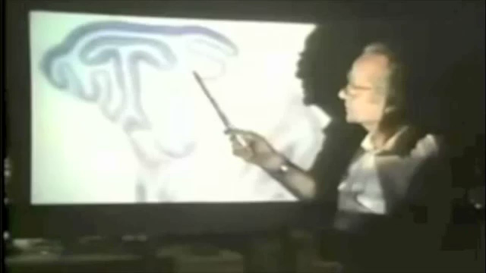
RÉSEAUX DE NEURONES
Détecteurs de caractéristiques (Hubel & Wiesel, 1959).
Notes:
cours_6_1

Slide 3
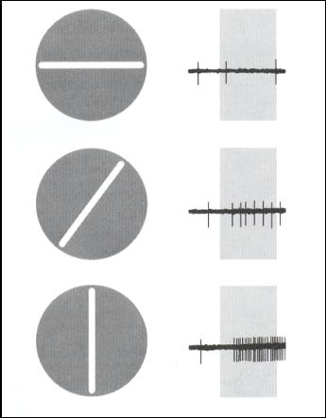
RÉSEAUX DE NEURONES
Détecteurs de caractéristiques (Hubel & Wiesel, 1959).
Orientation
Cellules simples
Directionalité
Cellules complexes
Par la suite…
Autres cellules complexes/ens. de cellules
Angles droits
Courbes…
Éléments primitifs,
“Blocs de construction” pour la perception.
Objets complexes: ensemble de détecteurs.
Notes:
cours_6_2

Slide 4
1. PANDEMONIUM
Notes:
6_Pa_0

Slide 5
1. PANDEMONIUM
Pandémonium : “tous les démons” (Selfridge, 1959).
Modèle de reconnaissance basé sur l’analyse de caractéristiques.
Objets reconnus après analyse de leurs composantes.
Modèle de traitement de l’information.
Étapes de traitement.
Chaque étape prend un temps determiné.
Transformations à chaque étape.
Opérations sérielles.
Composé de 4 types d’unités de reconnaissance (“démons”).
Notes:
6_Pa_1

Slide 6
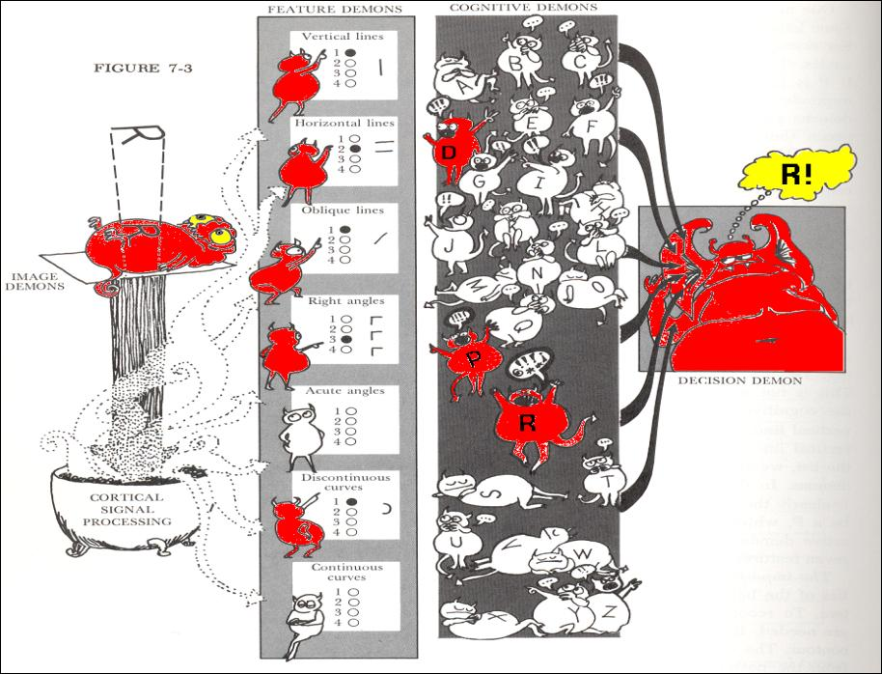
1. PANDEMONIUM
Pandémonium : “tous les démons” (Selfridge, 1959).
Les démons d’image reçoivent l’entrée visuelle "R"
2. Les démons des caractéristiques crient si leur caractéristique est activée.
3. Les démons cognitifs crient proportion. au signal reçu des démons des caractéristiques.
4.Le démon de décision écoute les démons cognitifs.
Il choisit "R" car ce démon cognitif crie le plus fort.
Notes:
6_Pa_2

Slide 7
1. PANDEMONIUM
Arguments soutenant le pandemonium
Puissance :
Parcimonieux.
Avec ensemble fini de détecteurs de caractéristiques, reconnaissance possible d’un nombre potentiellement infini d’objets (tels que lettres ou mots).
Support neurologique.:
Aligné avec les résultats d’Hubel & Wiesel.
Cellules simples et complexes.
Détecteurs de caractéristiques.
Notes:
6_Pa_3

Slide 8
2. PECREPTRON
Notes:
6_Pe_0

Slide 9
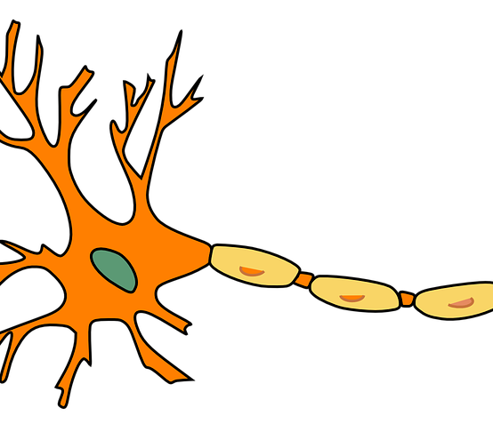
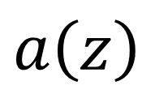
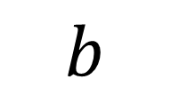
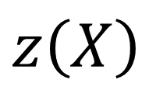
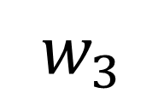
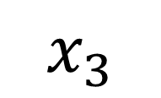
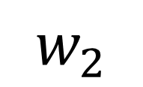
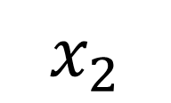
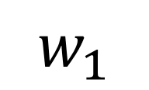
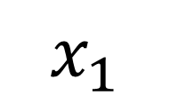
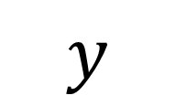
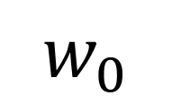
2. PERCEPTRON
Introduit par Rosenblatt (1957)
Inspiré (grossièrement) d’un neurone biologique.
$$b$$
$$w_{0}$$
$$x_{1}$$
$$w_{1}$$
$$w_{2}$$
$$x_{2}$$
$$z\left(X\right)$$
$$a\left(z\right)$$
$$y$$
$$w_{3}$$
$$x_{3}$$
Notes:
6_Pe_1

Slide 10
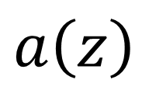
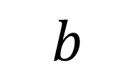
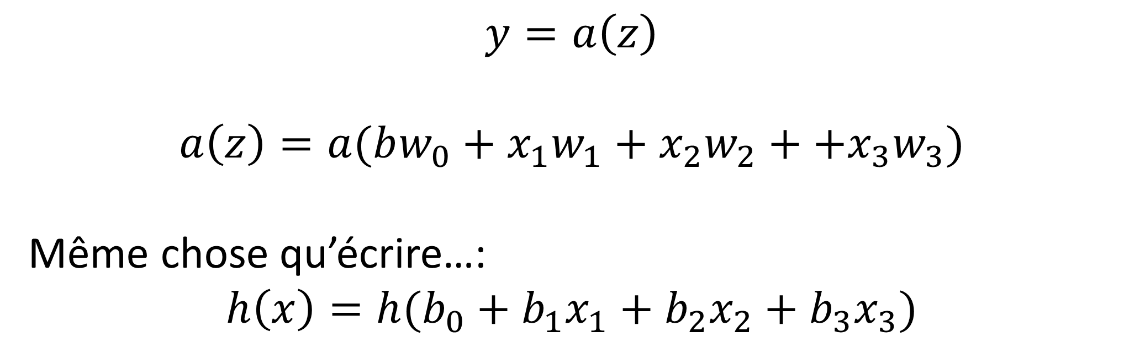
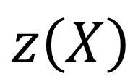
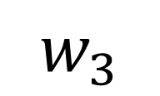
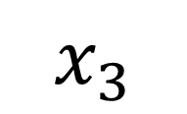
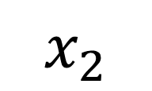
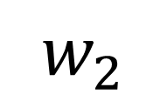
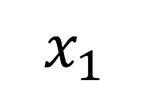
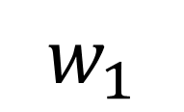
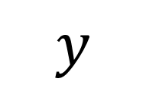
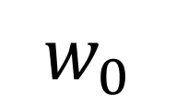
2. PERCEPTRON
Le perceptron est l’unite de traitement de base d’un reseau de neurone.
$$b$$
$$w_{0}$$
$$x_{1}$$
$$w_{1}$$
$$w_{2}$$
$$x_{2}$$
$$z\left(X\right)$$
$$a\left(z\right)$$
$$y$$
$$w_{3}$$
$$x_{3}$$
$$y=a\left(z\right)$$
$$a\left(z\right)=a(bw_{0}+x_{1}w_{1}+x_{2}w_{2}++x_{3}w_{3})$$
Même chose qu’écrire…:
$$h\left(x\right)=h(b_{0}+{b_{1}x}_{1}+{b_{2}x}_{2}+{b_{3}x}_{3})$$
Notes:
6_Pe_2

Slide 11
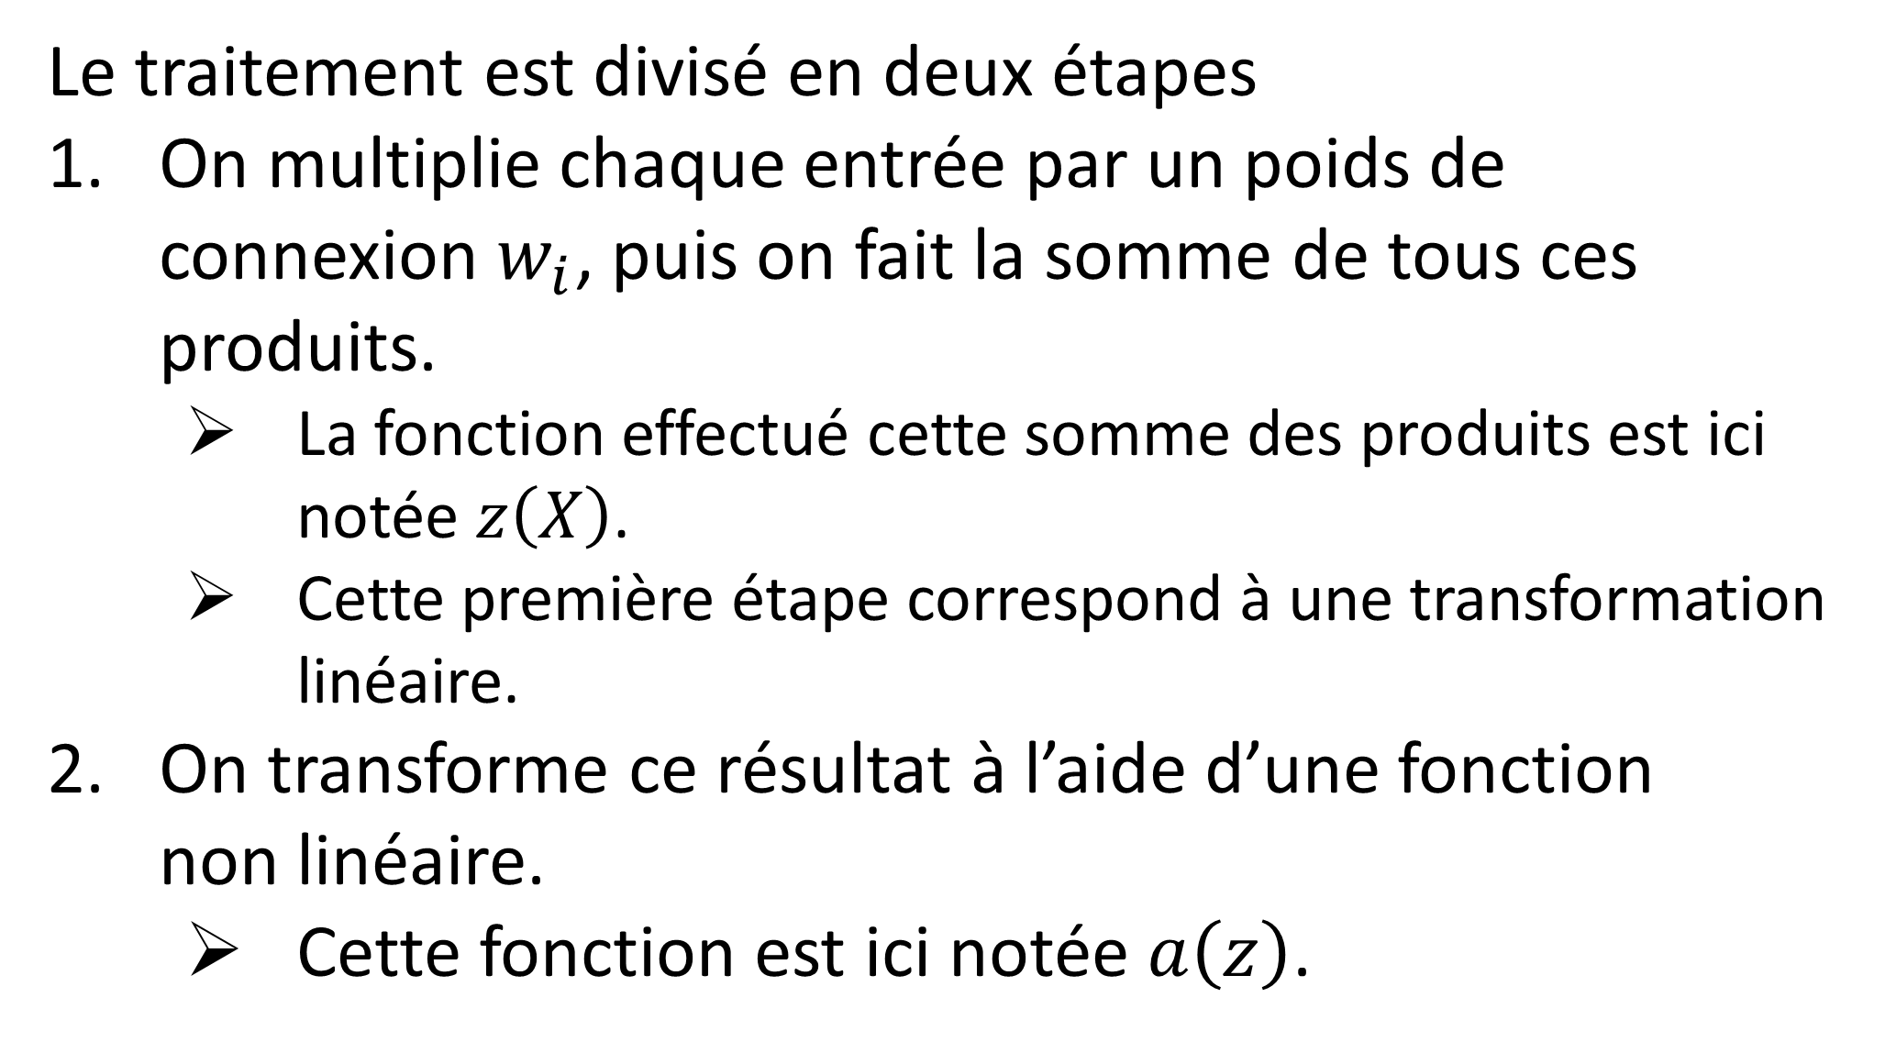
2. PERCEPTRON
Le perceptron est l’unite de traitement de base d’un reseau de neurone.
$$b$$
$$w_{0}$$
$$x_{1}$$
$$w_{1}$$
$$w_{2}$$
$$x_{2}$$
$$z\left(X\right)$$
$$a\left(z\right)$$
$$y$$
$$w_{3}$$
$$x_{3}$$
Le traitement est divisé en deux étapes
On multiplie chaque entrée par un poids de connexion $w_{i}$, puis on fait la somme de tous ces produits.
La fonction effectué cette somme des produits est ici notée $z\left(X\right)$.
Cette première étape correspond à une transformation linéaire.
On transforme ce résultat à l’aide d’une fonction non linéaire.
Cette fonction est ici notée $a\left(z\right)$.
Notes:
6_Pe_3

Slide 12
2.1. RÉGRESSION LOGISTIQUE
Notes:
6_Pe_4

Slide 13
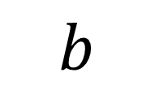
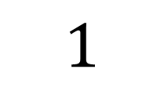
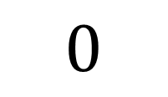
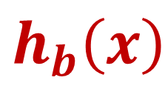
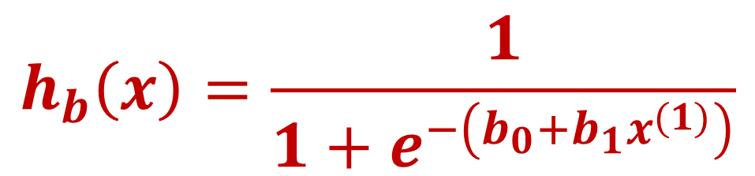
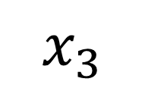
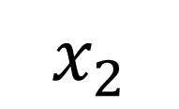
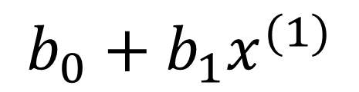
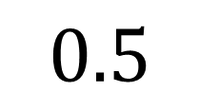
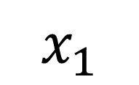
2.1. RÉGRESSION LOGISTIQUE
La fonction non linéaire $a\left(z\right)$ peut prendre plusieurs formes.
$$b$$
$$w_{0}$$
$$x_{1}$$
$$w_{1}$$
$$w_{2}$$
$$x_{2}$$
$$z\left(X\right)$$
$$a\left(z\right)$$
$$y$$
$$w_{3}$$
$$x_{3}$$
Une forme qui a longtemps utilisée, correspond à la fonction sigmoid, que nous avons déjà rencontrée dans le cadre de la régression logistique :
$$h_{b}\left(x\right)=\frac{1}{1+e^{−\left(b_{0}+b_{1}x^{(1)}\right)}}$$
$$h_{b}\left(x\right)$$
$$1$$
$$0.5$$
$$0$$
$$b_{0}+b_{1}x^{(1)}$$
Notes:
6_Pe_5

Slide 14
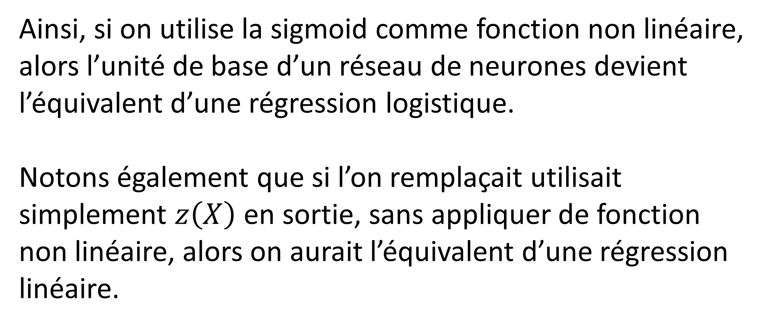
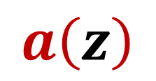
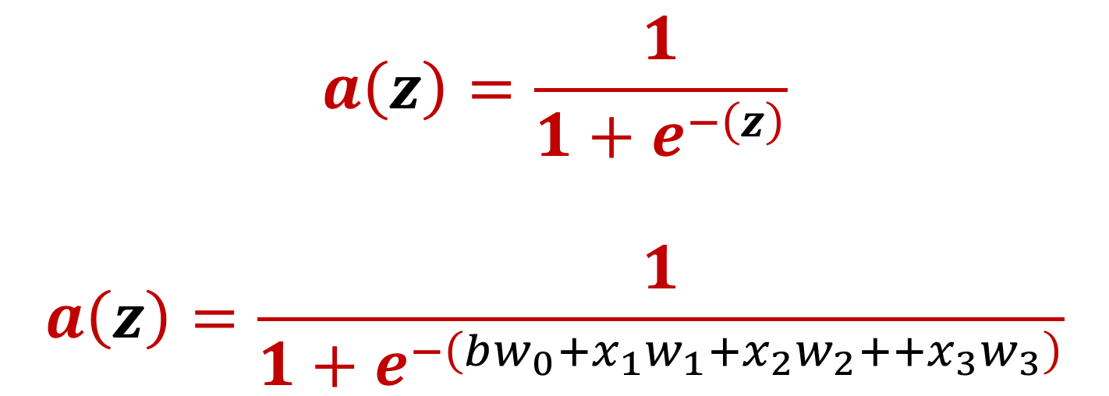

2.1. RÉGRESSION LOGISTIQUE
La fonction non linéaire $a\left(z\right)$ peut prendre plusieurs formes.
$$b$$
$$w_{0}$$
$$x_{1}$$
$$w_{1}$$
$$w_{2}$$
$$x_{2}$$
$$z\left(X\right)$$
$$a\left(z\right)$$
$$y$$
$$w_{3}$$
$$x_{3}$$
Ici, en utilisant la notation du perceptron, on obtient :
$$a\left(z\right)$$
$$a\left(z\right)=\frac{1}{1+e^{−\left(z\right)}}$$
$$a\left(z\right)=\frac{1}{1+e^{−\left(bw_{0}+x_{1}w_{1}+x_{2}w_{2}++x_{3}w_{3}\right)}}$$
$$1$$
$$0.5$$
$$0$$
$$z$$
Ainsi, si on utilise la sigmoid comme fonction non linéaire, alors l’unité de base d’un réseau de neurones devient l’équivalent d’une régression logistique.
Notons également que si l’on remplaçait utilisait simplement $z\left(X\right)$ en sortie, sans appliquer de fonction non linéaire, alors on aurait l’équivalent d’une régression linéaire.
Notes:
6_Pe_6

Slide 15
2.2. PROPAGATION VERS L’AVANT
Notes:
6_Pe_7

Slide 16
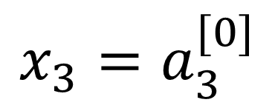
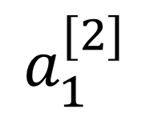
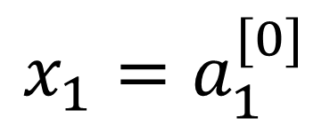
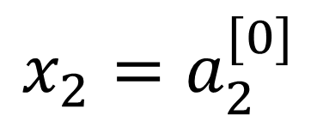
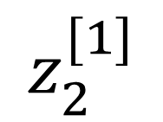
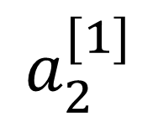
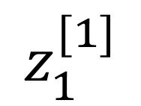
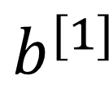
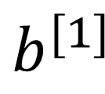



2.2. PROPAGATION VERS L’AVANT
Maintenant qu’on a rencontré l’unité de base d’un réseau de neurones, voyons comment on peut l’utiliser au sein d’un réseau complet.
Débutons avec un premier réseau à deux couches:
Tous les neurones d’une même couche sont traités simultanément.
Les neurones d’entrée ne comptent pas comme une couche.
La dernière couche est appelée « couche de sortie ».
Toutes les couches entre les entrées et la couche de sortie sont nommées « couches cachées ».
$$b^{[1]}$$
$$b^{[1]}$$
$$z_{1}^{[1]}$$
$$a_{1}^{[1]}$$
$$x_{1}=a_{1}^{[0]}$$
$$y_{1}$$
$$z_{1}^{[2]}$$
$$a_{1}^{[2]}$$
$$x_{2}=a_{2}^{[0]}$$
$$x_{3}=a_{3}^{[0]}$$
$$z_{2}^{[1]}$$
$$a_{2}^{[1]}$$
Notes:
6_Pe_8

Slide 17

2.2. PROPAGATION VERS L’AVANT
On calcule séquentiellement l’activation de chacune des couches, de l’entrée jusqu’à la couche de sortie.
Étape 1.1
Calcul des activations linéaires des neurones de la couche cachée (couche 1) :
$$z_{1}^{[1]}=b^{[1]}w_{0}^{[1]}+x_{1}w_{1}^{[1]}+x_{2}w_{2}^{[1]}+x_{3}w_{3}^{[1]}$$
$$z_{2}^{[1]}=b^{[1]}w_{0}^{[1]}+x_{1}w_{1}^{[1]}+x_{2}w_{2}^{[1]}+x_{3}w_{3}^{[1]}$$
Étape 1.2
Calcul des activations non linéaires des neurones de la couche cachée (couche 1) :
$$a_{1}^{[1]}=\frac{1}{1+e^{−\left(z_{1}^{[1]}\right)}}$$
$$a_{2}^{[1]}=\frac{1}{1+e^{−\left(z_{2}^{[1]}\right)}}$$
Étape 2.1
Calcul des activations linéaires des neurones de la couche de sortie (couche 2) :
$$z_{1}^{[2]}=b^{[1]}w_{0}^{[1]}+a_{1}w_{1}^{[1]}+a_{2}w_{2}^{[1]}+a_{3}w_{3}^{[1]}$$
Étape 2.2
Calcul des activations non linéaires des neurones de la couche de sortie (couche 2) :
$$y_{1}=a_{1}^{[2]}=\frac{1}{1+e^{−\left(z_{1}^{[2]}\right)}}$$
Notes:
6_Pe_9

Slide 18
2.3. FONCTION DE PERTE
Notes:
6_Pe_10

Slide 19

2.3. FONCTION DE PERTE
On a donc une valeur de sortie $y_{1}$, qui correspond en fait à la valeur prédite ${\hat{y}}_{1}$.
Comme la fonction non linéaire utilisée en sortie correspond à une sigmoïde, on utilise aussi la fonction de coût associée:
$$Coût=−\left[y∙log\left(\hat{y}\right)\right]−\left[\left(1−y\right)∙log\left(1−\hat{y}\right)\right]$$
Aussi, comme dans le cas de la régression logistique, on ajoute généralement un terme de régularisation:
$$\frac{1}{2}\sum_{k=1}^{p}{\sum_{l=1}^{p}{{\left(w_{k}^{[l]}\right)}^{2}}}$$
On a donc la fonction de perte suivante:
$$J=C\sum_{i=1}^{n}{\left(\left[y_{i}∙{coût}_{1}({\hat{y}}_{i})\right]−\left[\left(1−y_{i}\right){coût}_{0}\left(1−{\hat{y}}_{i}\right)\right]\right)}+\frac{1}{2}\sum_{k=1}^{p}{\sum_{l=1}^{p}{{\left(w_{k}^{[l]}\right)}^{2}}}$$
Notes:
6_Pe_11

Slide 20
2.4. RÉTROPROPAGATION DE L’ERREUR
Notes:
6_Pe_12

Slide 21



2.4. RÉTROPROPAGATION DE L’ERREUR
Maintenant qu’on connaît l’erreur de prédiction en sortie du neurone, voyons comment on peut modifier les valeurs de nos paramètres.
Les réseaux de neurones utilisent différentes version d’une descente de gradient.
On cherche l’ensemble de poids de connexions pour lequel la dérivée de la fonction de perte est égale à 0 :
$$\frac{∂}{∂\left(w\right)}\left(J\left(w\right)\right)=0$$
$$J\left(w\right)$$
Pente négative
Pente positive
$$w$$
Pente nulle
minimum de la fonction de perte
Notes:
6_Pe_13

Slide 22

2.4. RÉTROPROPAGATION DE L’ERREUR
Toutefois:
${\hat{y}}_{1}$ dépend de $a_{1}^{[1]},$ de $a_{2}^{[1]}$ et de tous les poids de connexions $w_{k}^{[1]}$
$a_{1}^{[1]}$ dépend de $z_{1}^{[1]}$ et que $a_{2}^{[1]}$ dépend de $z_{2}^{[1]}$
$z_{1}^{[1]}$ dépend de $x_{1},x_{2},x_{3}$ et de tous les poids de connexions $w_{k}^{[0]}$
Ainsi, comme la propagation comportait la séquence suivante… :
…alors la rétropropagation comporte la séquence suivante:
Par exemple, pour modifier $w_{1}^{[1]}$, on fera :
$$\frac{∂\left(J\left(y,\hat{y}\right)\right)}{∂\left(w_{1}^{[1]}\right)}=\frac{∂\left(J\left(y,\hat{y}\right)\right)}{∂\left(a_{1}^{[2]}\right)}×\frac{∂\left(a_{1}^{[2]}\right)}{∂\left(z_{1}^{[2]}\right)}×\frac{∂\left(z_{1}^{[2]}\right)}{∂\left(a_{1}^{[1]}\right)}×\frac{∂\left(a_{1}^{[1]}\right)}{∂\left(z_{1}^{[2]}\right)}×\frac{∂\left(z_{1}^{[2]}\right)}{∂\left(w_{1}^{[1]}\right)}$$
Puis, on appliquera la modification suivante :
$$w_{1}^{[1]}=w_{1}^{[1]}−α\frac{∂\left(J\left(y,\hat{y}\right)\right)}{∂\left(w_{1}^{[1]}\right)}$$
où $α$ est un hyperparamètre qui fixe la taille de la modification apportée au paramètre à chaque étape de la méthode itérative (i.e. la vitesse d’apprentissage).
$$z_{1}^{[1]}=b^{[1]}w_{0}^{[1]}+x_{1}w_{1}^{[1]}+x_{2}w_{2}^{[1]}+x_{3}w_{3}^{[1]}$$
$$a_{1}^{[1]}=σ\left(z_{1}^{[1]}\right)$$
$$z_{1}^{[2]}=b^{[2]}w_{0}^{[2]}+a_{1}^{[1]}w_{1}^{[2]}+a_{2}^{[1]}w_{2}^{[2]}$$
$$\hat{y}=a_{1}^{[2]}=σ\left(z_{1}^{[2]}\right)$$
Notes:
6_Pe_14

Slide 23






2.4. RÉTROPROPAGATION DE L’ERREUR
Cette méthode fonctionne bien lorsque le nombre de couches est faible.
Toutefois, si le nombre de couches est grand, on rencontre un problème qui apparaît dans chacune des couches :
$$\frac{∂\left(a_{k}^{[l]}\right)}{∂\left(z_{k}^{[l]}\right)}=a_{k}^{[l]}\left(1−a_{k}^{[l]}\right)$$
Or, rappelons que $a_{1}^{[l]}$ correspond à la fonction sigmoïde suivante :
Ainsi, si la valeur de $z_{k}^{[l]}$ n’est pas près de zéro, alors la valeur de la pente de sera très faible et la valeur rétro-propagée, qui est multipliée par cette valeur très faible, deviendra donc elle aussi très faible.
S’il y a un grand nombre de couches, cette valeur risque de devenir trop rapidement extrêmement faible et on ne pourra alors jamais ajuster les valeurs des poids de connexions des premières couches.
Ce problème est connu sous le nom de « vanishing gradient » (disparition du gradient).
$$a_{k}^{[l]}$$
$$1$$
$$0.5$$
$$0$$
$$z_{1}^{[l]}$$
Notes:
6_Pe_15

Slide 24






2.4. RÉTROPROPAGATION DE L’ERREUR
Aujourd’hui, comme les modèles de réseaux de neurones sont de plus en plus profonds, on a tendance à utiliser une autre fonction non linéaire pour toutes les couches cachées:
La fonction « Relu » (i.e. REctified Linear Unit)
$$a_{k}^{[l]}$$
$$1$$
$$0$$
$$z_{1}^{[l]}$$
$$1$$
La fonction sigmoïde est néanmoins utilisée dans la couche de sortie si on doit réaliser une classification binaire.
Dans le cas d’une régression, on pourra utiliser une fonction linéaire en sortie (e.g. $a_{k}^{[l]}=z_{k}^{[l]}$).
Notes:
6_Pe_16

Slide 25

2.4. RÉTROPROPAGATION DE L’ERREUR
La fonction Relu permet de réduire le problème de disparition du gradient.
Toutefois, ce problème peut encore survenir si dans la rétropropagation de l’erreur, plusieurs produits $x_{k}w_{k}^{[l]}$ sont très faibles.
Notons également que si plusieurs produits $x_{k}w_{k}^{[l]}$ sont trop élevés, alors on fait plutôt face au problème « d’explosion du gradient ».
Il existe plusieurs solutions incluant :
Initialisation adéquate des poids de connexions (i.e. en fonction du nombre de neurones dans la couche précédentes et de la fonction d’activation).
Batch normalization: normaliser l’activation des neurones d’une même couche cachée.
Notes:
6_Pe_17

Slide 26
3. RÉSEAUX DE NEURONES CONVOLUTIFS (CNN)
Notes:
6_C_0

Slide 27

3. RÉSEAUX DE NEURONES CONVOLUTIFS (CNN)
L’un des champs dans lequel les réseaux de neurones excellent est la reconnaissance d’image.
Pourtant, ce type de tâche pose un problème important en termes du nombre de paramètres à ajuster.
Par exemple, si on a des images de 1000 pixels x 1000 pixels et qu’on a trois canaux de couleurs (Rouge, Bleu, Vert), alors pour chaque image, on a 1000 x 1000 x 3 = 3 millions d’entrées.
Chacune des 3 millions d’entrées est ensuite connectée, à travers un poids de connexions, à chacun des neurones de la première couche cachée, qui peut elle-même comporter un grand nombre de neurones.
Avec un réseau comportant un grand nombre de couches, le nombre de paramètres (i.e. de poids de connexions) qui doivent être ajustés est gigantesque.
Notes:
6_C_1

Slide 28
3. RÉSEAUX DE NEURONES CONVOLUTIFS (CNN)
Les CNN permettent de réduire drastiquement le nombre de paramètres à ajuster.
Les couches cachées sont construites sous la forme de cartes de caractéristiques (feature maps).
Une carte de caractéristique correspond à un filtre qui recherche une caractéristique dans ses entrées.
Le filtre inclut un ensemble de poids de connexions qui permettent de détecter la caractéristique recherchée.
La carte est déplacée séquentiellement partout sur ses entrées.
Notes:
6_C_2

Slide 29
3. RÉSEAUX DE NEURONES CONVOLUTIFS (CNN)
Plutôt que d’avoir un poids de connexion pour chaque entrée, on a un poids de connexion par « pixel » du filtre de la carte de caractéristique.
Dans l’exemple précédent, considérons que la carte de caractéristique a appris à reconnaître une droite horizontale (plus foncé au-dessus haut).
On aurait alors, par exemple, un filtre ayant les poids suivants :
Et on obtiendrait l’activation linéaire (z) suivante pour la carte de caractéristiques :
z = 0 + 0 + 0 + 2 + 2 + 2 + 0 + 0 + 0 = 6
1 | 1 | 1 | 1
1 | 1 | 1 | 1
0 | 0 | 0 | 0
1 | 1 | 1 | 1
1 | 1 | 1 | 1
1 | 1 | 1 | 1
0 | 0 | 0 | 0
1 | 1 | 1 | 1
1 | 1 | 1 | 1
1 | 1 | 1 | 1
0 | 0 | 0 | 0
1 | 1 | 1 | 1
1 | 1 | 1 | 1
1 | 1 | 1 | 1
0 | 0 | 0 | 0
1 | 1 | 1 | 1
1 | 1 | 1 | 1
1 | 1 | 1 | 1
0 | 0 | 0 | 0
1 | 1 | 1 | 1
1 | 1 | 1 | 1
1 | 1 | 1 | 1
0 | 0 | 0 | 0
1 | 1 | 1 | 1
1 | 1 | 1 | 1
1 | 1 | 1 | 1
0 | 0 | 0 | 0
1 | 1 | 1 | 1
1 | 1 | 1 | 1
1 | 1 | 1 | 1
0 | 0 | 0 | 0
1 | 1 | 1 | 1
1 | 1 | 1 | 1
1 | 1 | 1 | 1
0 | 0 | 0 | 0
1 | 1 | 1 | 1
1 | 1
-1 | -1
0 | 0 | 0
2 | 2 | 2
0 | 0 | 0
Notes:
6_C_3

Slide 30
3. RÉSEAUX DE NEURONES CONVOLUTIFS (CNN)
Les CNN permettent de réduire drastiquement le nombre de paramètres à ajuster.
Les couches cachées sont construites sous la forme de cartes de caractéristiques (feature maps).
Avec la même carte de caractéristique, , mais l’entrée suivante, où il n’y a pas de droite horizontale… :
Et on obtiendrait l’activation linéaire (z) suivante pour la carte de caractéristiques :
z = 0 + 0 + 0 + 0 + 0 + 0 + 0 + 0 + 0 = 0
1 | 1
-1 | -1
1 | 1 | 0 | 0
1 | 1 | 0 | 0
1 | 1 | 0 | 0
1 | 1 | 0 | 0
1 | 1 | 0 | 0
1 | 1 | 0 | 0
1 | 1 | 0 | 0
1 | 1 | 0 | 0
1 | 1 | 0 | 0
1 | 1 | 0 | 0
1 | 1 | 0 | 0
1 | 1 | 0 | 0
1 | 1 | 0 | 0
1 | 1 | 0 | 0
1 | 1 | 0 | 0
1 | 1 | 0 | 0
1 | 1 | 0 | 0
1 | 1 | 0 | 0
1 | 1 | 0 | 0
1 | 1 | 0 | 0
1 | 1 | 0 | 0
1 | 1 | 0 | 0
1 | 1 | 0 | 0
1 | 1 | 0 | 0
1 | 1 | 0 | 0
1 | 1 | 0 | 0
1 | 1 | 0 | 0
1 | 1 | 0 | 0
1 | 1 | 0 | 0
1 | 1 | 0 | 0
1 | 1 | 0 | 0
1 | 1 | 0 | 0
1 | 1 | 0 | 0
1 | 1 | 0 | 0
1 | 1 | 0 | 0
1 | 1 | 0 | 0
0 | 0 | 0
0 | 0 | 0
0 | 0 | 0
Notes:
6_C_4

Slide 31

3. RÉSEAUX DE NEURONES CONVOLUTIFS (CNN)
On voit donc que la carte de caractéristique précédente envoie une plus grande activation dans le cas où une ligne horizontale dans ses entrées (i.e. détecte une ligne horizontale).
Ici, les 4 poids de connexions reflétant la ligne horizontale auraient normalement été appris à l’aide d’une rétropropagation de l’erreur.
Notons qu’ici, on a seulement 4 poids de connexions plutôt que les 16 qui seraient requis si chaque pixel avait son propre poids de connexion.
La première couche cachée évolue donc à travers l’entraînement de manière à inclure un ensemble de cartes de caractéristiques de base.
Plus on avance vers la couche de sortie dans la séquence de couches cachées, plus les caractéristiques représentées sont complexes,
Ex.:
Notes:
6_C_5

Slide 32
3. RÉSEAUX DE NEURONES CONVOLUTIFS (CNN)
De manière à réduire encore le nombre de paramètres, on insère généralement des couches de « pooling » entre les couches de convolution.
Une couche de pooling réduit la taille d’une carte de caractéristiques en résumant plusieurs pixels voisins à l’aide d’une seule valeur:
Deux formes communes de pooling:
Remplacer les pixels voisins par leur moyenne (average pooling).
Remplacer les pixels voisins par leur maximum (max pooling).
Voici un ex. d’average pooling :
Voici un ex. de max pooling :
0 | 0 | 0
2 | 2 | 2
0 | 0 | 0
0 | 0 | 0
2 | 2 | 2
0 | 0 | 0
0 | 0 | 0
2 | 2 | 2
0 | 0 | 0
0 | 0 | 0
2 | 2 | 2
0 | 0 | 0
1 | 1
1 | 1
0 | 0 | 0
2 | 2 | 2
0 | 0 | 0
0 | 0 | 0
2 | 2 | 2
0 | 0 | 0
0 | 0 | 0
2 | 2 | 2
0 | 0 | 0
0 | 0 | 0
2 | 2 | 2
0 | 0 | 0
2 | 2
2 | 2
Notes:
6_C_6

Slide 33

3. RÉSEAUX DE NEURONES CONVOLUTIFS (CNN)
Enfin, de manière à apprendre des catégories, on ajoute généralement des couches cachées dites fully connected (entièrement connectées) juste avant la couche de sortie (e.g. perceptron à plusieurs couches ; multilayer perceptron)
Voici une forme classique de CNN complet :
Notes:
6_C_7

Slide 34
4. RÉSEAUX DE NEURONES RÉCURENTS (RNN)
Notes:
6_R_0

Slide 35



4. RÉSEAUX DE NEURONES RÉCURENTS (RNN)
Un autre champ dans lequel les réseaux de neurones excellent est le traitement de séquences d’informations.
Ex. : traduction du langage.
Construisons un RNN à partir d’un perceptron multicouches pour comprendre la différence fondamentale.
Perceptron multicouche :
…
Sorties
Simplifions le graphique
$$y_{t}$$
…
$$h_{t}$$
Couche cachée
$$x_{t}$$
…
Entrées
Notes:
6_R_1

Slide 36




















4. RÉSEAUX DE NEURONES RÉCURENTS (RNN)
L’idée derrière les réseaux récurrents est de combiner l’entrée actuelle avec les activations dans la couche cachée au temps précédent.
RNN :
La fonction non linéaire généralement utilisée dans la couche cachée est nommée tanh(z).
$$y_{t}$$
$$y_{t−3}$$
$$y_{t−2}$$
$$y_{t−1}$$
$$y_{t}$$
Déployons le graphique dans le temps
$$h_{t}$$
$$h_{t−3}$$
$$h_{t−2}$$
$$h_{t−1}$$
$$h_{t}$$
$$x_{t}$$
$$x_{t−3}$$
$$x_{t−2}$$
$$x_{t−1}$$
$$x_{t}$$
$$a\left(z\right)$$
$$1$$
$$0$$
$$z$$
$$−1$$
Notes:
6_R_2

Slide 37







4. RÉSEAUX DE NEURONES RÉCURENTS (RNN)
Typiquement, un réseau de neurones récurrents ne sera pas très « profond » en termes de couches cachées, mais sera plutôt profond en termes du nombre de « pas temporels » (time steps).
Or, on retrouve le même problème de disparition du gradient que l’on retrouvait précédemment.
Toutefois, la disparition progresse maintenant dans le temps.
Dans un RNN de base, la couche cachée ressemble à ceci:
À chaque étape d’une « rétropropagation de l’erreur dans le temps », on doit donc, entre autres, multiplier la valeur rétropropagée par la valeur d’une pente potentiellement très faible.
$$z_{1}^{[1]}=b_{x}^{[1]}w_{x_{0}}^{[1]}+x_{1}w_{x_{1}}^{[1]}+x_{2}w_{x_{2}}^{[1]}+…+b_{h}^{\left[1\right]}w_{h_{0}}^{\left[1\right]}+h_{1}w_{h_{1}}^{\left[1\right]}+h_{2}w_{h_{2}}^{\left[1\right]}+…$$
$$h_{1}^{[1]}=tanh\left(z_{1}^{[1]}\right)$$
$$h_{t−2}$$
$$z_{t−1}$$
$$h_{t−1}$$
$$z_{t}$$
$$h_{t}$$
$$x_{t−1}$$
$$x_{t}$$
Notes:
6_R_3

Slide 38















4. RÉSEAUX DE NEURONES RÉCURENTS (RNN)
Pour pallier ce problème de disparition du gradient, on utilise généralement une version différente du réseau récurrent, nommée LSTM (Long Short-Term Memory).
Dans une LSTM, la couche cachée est remplacée par un nouveau concept de « cellule » :
On utilise 4 portes qui prennent chacune en entrées $x_{t}$ et $h_{t−1}$:
$F_{t}$ (forget gate) : sélection de la portion de $c_{t−1}$ à oublier.
$I_{t}$ (input gate) : sélection de la portion de $x_{t}$ et $h_{t−1}$ qu’on veut mettre à jours dans $c_{t−1}$.
$O_{t}$ (output gate) : sélection de la portion de $c_{t}$ qu’on veut utiliser pour calculer la sortie.
$$c_{t−1}$$
$$c_{t}$$
X
+
$$tanh$$
X
$${\tilde{C}}_{t}$$
$$h_{t}$$
$$F_{t}$$
$$I_{t}$$
X
$$σ$$
$$σ$$
$$tanh$$
$$σ$$
$$O_{t}$$
$$h_{t−1}$$
$$x_{t}$$
Notes:
6_R_4

Slide 39









4. RÉSEAUX DE NEURONES RÉCURENTS (RNN)
Une version plus « légère » de la LSTM est nommée GRU (gated recurrent unit).
Le GRU ne comporte que 2 « portes » plutôt que 3 et n’utilise pas l’état supplémentaire de la cellule (i.e. « c »).
Le GRU permet néanmoins de créer un chemin de rétropropagation permettant de diminuer le problème de disparition du gradient.
$$h_{t}$$
$$h_{t−1}$$
X
+
1-
X
$$r_{t}$$
X
$$z_{t}$$
$${\tilde{h}}_{t}$$
$$σ$$
$$σ$$
$$tanh$$
$$x_{t}$$
Notes:
6_R_5

Slide 40
5. AUTO-ENCODEURS
Notes:
6_A_0

Slide 41
5. AUTO-ENCODEURS
Les auto-encodeurs permettent un apprentissage non supervisé de réduction de dimension.
Apprennent à éliminer le bruit des données.
Procèdent par une séquence « compression => décompression ».
Un réseau de neurones de compression, nommé « encodeur », a une couche de sortie comportant moins de neurones que le nombre de neurones en entrée.
Permet d’éliminer l’information non essentielle pour la reconstruction.
Un réseau de neurones de décompression, nommé « décodeur », a pour objectif de reconstruire l’image initiale.
Le nombre de neurones de la couche de sortie du décodeur comporte donc le même nombre de neurones que l’entrée de l’encodeur.
Notes:
6_A_1

Slide 42

5. AUTO-ENCODEURS
Voici à quoi ressemble un auto-encodeur:
Décodeur
(reconstruction)
Encodeur
(réduction)
Notes:
6_A_2

Slide 43
6. RÉSEAUX GÉNÉRATIFS ANTAGONISTES
Notes:
6_G_0

Slide 44
6. RÉSEAUX GÉNÉRATIFS ANTAGONISTES
Un GAN est un autre type de réseau de neurones permettant un apprentissage non supervisé.
Plus précisément, il s’agit de deux réseaux de neurones
artificiels en compétition dans le cadre d’un jeu de type minimax à deux joueurs.
Le premier joueur est un discriminateur, alors que le deuxième joueur est un générateur.
Le discriminateur cherche à maximiser son aptitude à déterminer si une entrée provient de son propre ensemble d’entraînement ou si elle a été construite par le générateur.
Le générateur cherche quant à lui à minimiser l’aptitude du discriminateur à effectuer cette tâche.
Vraies images
Discriminateur
Générateur
Bruit
Fonction de perte
Notes:
6_G_1

Slide 45


6. RÉSEAUX GÉNÉRATIFS ANTAGONISTES
Résultats impressionnants:
$$Bruit \sim 𝒩\left(0,1\right)$$
Générateur
https://towardsdatascience.com/art-of-generative-adversarial-networks-gan-62e96a21bc35
Notes:
6_G_2

